Slide 1
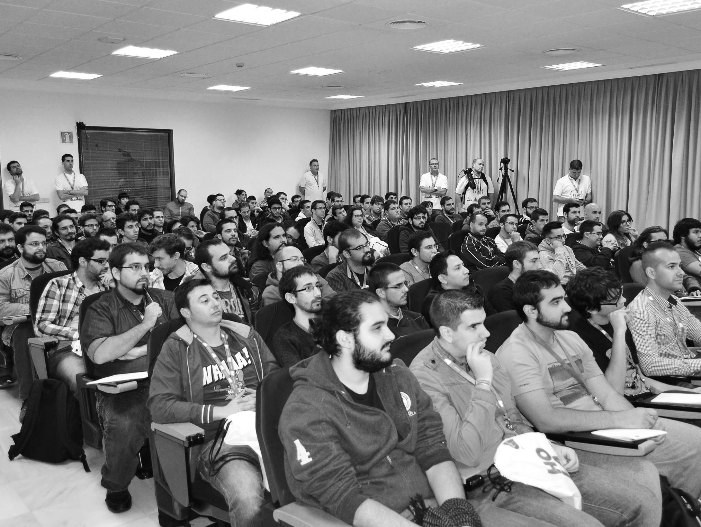



Angular2
En búsqueda de un nuevo estándar
Sergio Raposo Vargas
Pablo Caviedes Grilo
@serrapos

Slide 2

Angular 2
¿Qué es?
Framework JavaScript desarrollo por Google para la creación de aplicaciones.
Nos permite crear Single Page Application (SPA) siguiendo un modelo MVC basado en componentes
Orientado tanto para aplicaciones web, aplicaciones móviles o de escritorio.
2

Slide 3
Angular 2
AngularJS
Cronograma
Octubre 2010 – v0.9
Junio 2012 – v1.0
Septiembre 2012 – v1.1
Noviembre 2013 – v1.2
Octubre 2014 – v1.3
Mayo 2015 – v1.4
Febrero 2016 – v1.5
Septiembre 2016 – v2.0
Angular2
3

Slide 4
Angular 2
Principales inconvenientes de AngularJS
Uso de JavaScript, al ser tan poco estructurado y tan dinámico dificultad la generación de código ordenado y el testeo del mismo.
Rendimiento: tiempo de carga excesivo en el primer acceso.
Problemas con el SEO. Al trabajar todo con la misma url, era complicado posicionar las distintas vistas por separado.
4

Slide 5
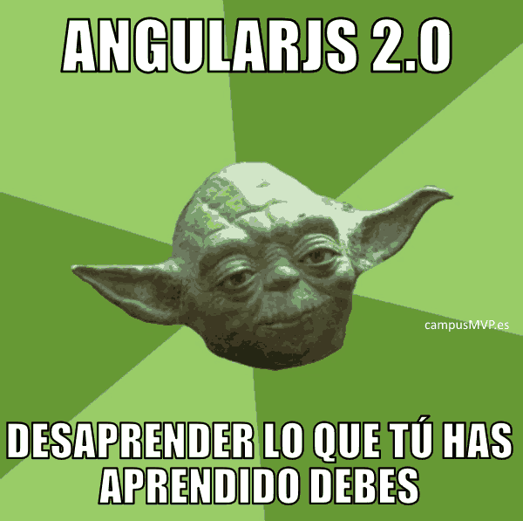
5

Slide 6
Angular 2
Características de Angular 2
TypeScript
Mejora la escalabilidad del código
Favorece la detección de errores
Componentes
Toda la arquitectura basada en componentes
Funcionalidad más encapsulada
Código más mantenible y reutilizable
Necesita un “transpiler” para generar código ECMA 5/6
Permite usar: Interfaces, Herencia, datos tipados
Concepto de caja negra que implementa una funcionalidad
6

Slide 7
Angular 2
Características de Angular 2
Carga solo de los componentes requeridos en cada vista
Mejora el rendimiento en la primera carga
Lazy SPA
Renderizado Universal
Aplicaciones Web, móviles o de escritorio
Ahorra trabajo de desarrollo
Renderizado en Servidor
Permite generar HTML de una vista directamente en el servidor
Mejora el SEO de nuestras aplicaciones
7

Slide 8

8

Slide 9


Command Line Interface

Slide 10
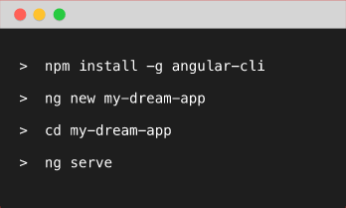

Angular 2
¿Empezamos? Angular CLI
Interprete por línea de comandos que nos facilita la creación de proyectos con Angular2 y la creación del esqueleto de la mayoría de componentes de nuestra aplicación.
10

Slide 11
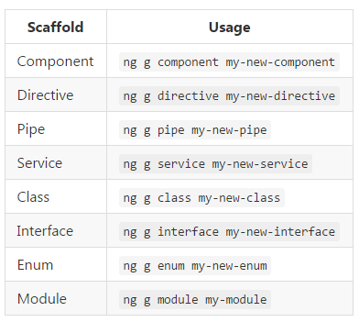
Angular 2
Angular CLI
Angular CLI nos ofrece:
Servidor HTTP
Sistema Live-reload
Herramientas para testing
Herramientas para despliegue del proyecto
Creación de componentes, servicios y otros elementos de Angular 2
Lista de comandos:
11

Slide 12
Angular 2
Estructura de un proyecto con Angular 2
Carpetas generadas:
src: carpeta donde se encuentra los fuentes de nuestra aplicación
public: carpeta donde se generará nuestra aplicación preparada para poner en producción
Config: ficheros de configuración: environment, karma, protractor
e2e: end-2-end testing.
node_modules: Módulos de nodejs necesarios.
Ficheros sueltos: package.json, tslint.json, typings.json, angular-cli.json, …
12

Slide 13
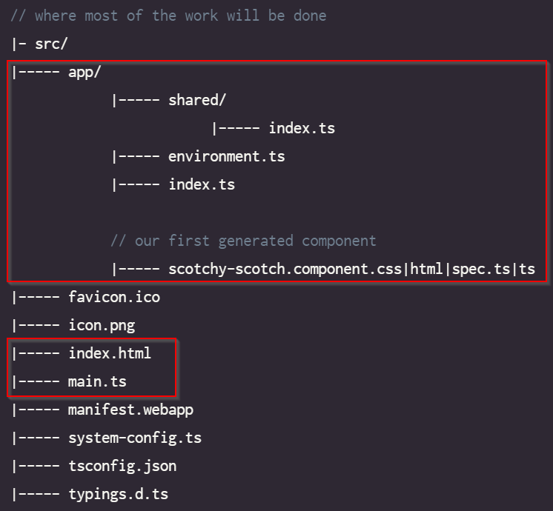
Angular 2
Estructura de un proyecto con Angular 2
13

Slide 14
Angular 2
Estructura de un componente
En una aplicación Angular2 tendremos una estructura en árbol de componentes
Raíz
Menú lateral
Listado Tarea
Nueva tarea
Menú superior
Tareas
Detalle Tarea
Datos usuario
14

Slide 15
Angular 2
Estructura de un componente
Un componente es como una caja negra que implementa una funcionalidad concreta.
Está compuesto por:
Template
Código HTML
CSS
Hoja de estilos
Clase
TypeScript
Maneja la información de la vista
Molde de nuestra vista
Da formato a nuestra vista
15

Slide 16
Angular 2
Capa de Servicios – API REST
En aplicaciones Angular2, nos conectaremos con un API REST para obtener datos, persistir acciones, etc.
Angular
APP
Backend
HTTP
JSON
GET
POST
PUT
DELETE
16

Slide 17

Angular 2
Un ejemplo:
17
Notes:
Índice de la demo:
Enseñar aplicación y explicación del funcionamiento:
Componente principal: app.component.ts
Buscador con Data Binding
Pipe: Capitalize y filtro

Slide 18
Descarga esta presentación y la aplicación en:
https://github.com/serrapos/angular2-codefest2016.git
codeFEST 2016
EVERIS CENTERS

